Slide 1
AZ ÉPÍTÉSI PIAC JELLEMZŐIRŐL
2016 – 2018.
WÉBER LÁSZLÓ CÍMZETES EGYETEMI DOCENS
2018. DECEMBER 7.

Slide 2
MIVEL FOGLALKOZUNK ?
AZ ÉPÍTÉSI PIAC FOGALMA,
KITEKINTÉS A MAI NEMZETKÖZI ÉPÍTÉSI PIACRA ,
A MAI MAGYARORSZÁGI ÉPÍTÉSI PIAC JELLEMZŐI ,
+ KITÉRŐ: A FEJLESZTÉSI CÉLÚ EU-TÁMOGATÁSOK
NÉMI ÉPÍTÉSI PIACI PROGNÓZIS.

Slide 3
AZ ÉPÍTÉSI PIAC FOGALMA
ÁLTALÁNOS KÖZGAZDASÁGI ÉRTELEMBEN (PAUL SAMUELSON, 1998.) A PIAC AZ A MECHANIZMUS, AMELY RÉVÉN
A KERESLET, AZAZ A VÁSÁRLÓK ÉS
A KÍNÁLAT, AZAZ AZ ELADÓK
KÖLCSÖNHATÁSRA LÉPNEK EGYMÁSSAL , MELYNEK SORÁN
A TERMÉKEK ÉS A SZOLGÁLTATÁSOK ADOTT MENNYISÉGHEZ ÉS MINŐSÉGHEZ RENDELT ÁRÁT MEGHATÁROZZÁK, MAJD
AZOK GAZDÁT CSERÉLNEK.
AZ ÉPÍTÉSI PIACNAK AZ ÉPÍTŐIPARI TERMELÉS SAJÁTOSSÁGAIBÓL FAKADÓAN SPECIÁLIS VONÁSAI IS VANNAK.

Slide 4
AZ ÉPÍTŐIPARI TERMELÉS FONTOSABB SAJÁTOSSÁGAI
MINDIG MEGRENDELÉSRE TERMEL,
A TERMÉKEI: AZ ÉPÜLETEK ÉS AZ ÉPÍTMÉNYEK MINDIG EGYEDIEK, KÜLÖNÖSEN NAGY ÉRTÉKŰEK, HOSSZÚ ÉLETTARTAMÚAK,
AZ ÉPÍTÉSI MUNKA IGEN BONYOLULT MŰSZAKI FELADAT, JELENTŐS TECHNOLÓGIAI BERENDEZKEDÉST IGÉNYEL,
A MEGVALÓSÍTÁS HOSSZÚ IDŐTARTAMOT VESZ IGÉNYBE,
AZ A „VÉGSŐ FOGYASZTÁS” HELYSZÍNÉN ÉS AZ IDŐJÁRÁSNAK , EGYÉB KÜLSŐ FELTÉTELEKNEK KITETT KÖRÜLMÉNYEK KÖZÖTT TÖRTÉNIK (→ KOCKÁZATOK),

Slide 5
AZ ÉPÍTŐIPARI TERMELÉS FONTOSABB SAJÁTOSSÁGAI
EHHEZ SZÁMOS SZERVEZET ÉS EZEK ESZKÖZEINEK SZÁMOTTEVŐ HELYSZÍNI KOOPERÁCIÓJA SZÜKSÉGES,
MEGHATÁROZÓ A BIZALOM A MEGRENDELŐ ÉS A MEGVALÓSÍTÓ KÖZÖTT,
AZ ELLENÉRTÉKET ÁLTALÁBAN UTÓLAG FIZETIK MEG, ÍGY VÁLLALKOZÓI ELŐFINANSZÍROZÁS SZÜKSÉGES,
A VÁSÁRLÓNAK ÉS AZ ELADÓNAK ELŐRE KELL MEGÁLLAPODNI A MENNYISÉGBEN, A MINŐSÉGBEN ÉS AZ ÁRBAN (SZERZŐDÉS),

Slide 6
AZ ÉPÍTŐIPARI TERMELÉS FONTOSABB SAJÁTOSSÁGAI
EZEKHEZ A FELTÉTELEKHEZ KÉSŐBB , A KIVITELEZÉSI MUNKA VÉGZÉSE KÖZBEN A VÁLLALKOZÓNAK CSELEKVŐEN KELL ALKALMAZKODNIA, A SAJÁTOSSÁGOKBÓL (IS) FAKADÓ KOCKÁZATOKAT KÉZBEN TARTANIA, HOGY
- AZ ELVÁLLALT ÁRBA (VÁLLALÁSI DÍJBA) ÉS - HATÁRIDŐBE
„BELEFÉRJEN” A MŰ LÉTREHOZÁSI (KIVITELEZÉSI) FOLYAMATA.

Slide 7
EZEKBŐL A FŐBB SAJÁTOSSÁGOKBÓL FAKADÓAN AZ ÉPÍTÉSI PIAC
SZEREPLŐI: A VÁSÁRLÓ = A MEGRENDELŐ (ÉPÍTTETŐ),
AZ ELADÓ = AZ ÉPÍTŐIPARI VÁLLALKOZÓ
(KIVITELEZŐ, VAGY TERVEZŐ + KIVITELEZŐ EGYÜTT);
IGEN NAGYMÉRETŰ ÉS KITERJEDT;
ÓRIÁSI KOOPERÁCIÓS HÁTTERE VAN: TERVEZŐK, SZAKÉRTŐK, GYÁRTÓK, KERESKEDŐK, SZÁLLÍTÓK, ALVÁLLALKOZÓK, SZOLGÁLTATÓK, VALAMINT PÉNZINTÉZETEK, BANKOK, BIZTOSÍTÓK;
A „HÁTTÉR” KOOPERÁCIÓS SZERVEZETEI IGEN DIFFERENCIÁLTAK (MÉRET, SZAKMA, KÉPESSÉGEK, STB.);

Slide 8
A MAGAS (ÉS KÖLTSÉGES) TECHNOLÓGIAI KÖVETELMÉNYEKBŐL ÉS AZ ELŐFINANSZÍROZÁSI IGÉNYBŐL FAKADÓAN: TŐKEERŐS VÁLLALKOZÁSOK (IS) SZÜKSÉGESEK ;
A NAGY ÉRTÉKEKBŐL ÉS AZ EGYEDI KÖRÜLMÉNYEKBŐL FAKADÓAN: KOMOLY KOCKÁZATOK VANNAK, EZEK KEZELÉSE FONTOS (SZERZŐDÉSEK, BIZTOSÍTÉKOK, BIZTOSÍTÁSOK, STB.).
ÖSSZEFOGLALVA:
AZ ÉPÍTÉSI PIAC IGEN ÖSSZETETT,
AZ ÉPÍTŐIPAR A NEMZETGAZDASÁGOK MEGHATÁROZÓ ÁGAZATA.

Slide 9
TÉMÁNK LESZ TEHÁT
A KERESLET ÉS A KÍNÁLAT JELLEMZŐI,
AZ ÉPÍTÉSI KÍNÁLAT : AZ ELADÓK, AZAZ A VÁLLALKOZÁSOK, CÉGEK HELYZETE,
EZEKNEK A CÉGEKNEK A PRODUKCIÓJA, AZAZ AZ ÉPÍTŐIPARI TERMELÉS (PÉNZBEN KIFEJEZVE).
AZ EGYES ORSZÁGOK, TÉRSÉGEK ÉPÍTÉSI PRODUKCIÓJÁT, AZ AZOKAT LÉTREHOZÓ LEGJELENTŐSEBB CÉGEK MŰKÖDÉSÉT ÉS ADATAIT RENDSZERESEN ELEMZIK; FONTOS MUTATÓSZÁM, HISZEN AZ ADOTT TÉRSÉG, ORSZÁG BERUHÁZÁSI (FELHALMOZÁSI) KÉPESSÉGÉT, VÉGSŐ SORON A FEJLŐDÉSÉT (IS) MUTATJA.

Slide 10
(MÓDSZERTANI) NEHÉZSÉGEK AZ ADATOKKAL KAPCSOLATBAN
EGYÁLTALÁN VANNAK-E? KONZEKVENSEK-E?
SZÁMVITELI, JOGI KÜLÖNBÖZŐSÉGEK;
ÜZLETI (PÉNZÜGYI) ÉV ? NAPTÁRI ÉV ?
NEMZETKÖZI (SOKSZOR GLOBÁLIS) MŰKÖDÉS → A DEVIZAÁRFOLYAMOK ELTÉRÉSEI, A SZÁMBAVÉTEL IDŐPONTJA, HALMOZÓDÁSOK KISZŰRÉSE, STB. (MI A KSH ÉVES KÖZÉPÁRFOLYAMAIVAL SZÁMOLUNK);
AGGREGÁLÁSI KÜLÖNBÖZŐSÉGEK (IDŐIGÉNY);
AZ ÁRSZÍNVONALAK DIFFERENCIÁI;
SZÁMUNKRA MOST ELSŐSORBAN A TENDENCIÁK ÉS A NAGYSÁGRENDEK FONTOSAK.

Slide 11
AZ ÉPÍTÉSI PIAC LÉNYEGÉBEN MAGA MÖGÖTT TUDJA A 2008-BAN KEZDŐDÖTT PÉNZÜGYI ÉS GAZDASÁGI VÁLSÁGOT, ANNAK MÁRA MÁR ALIG VAN HATÁSA AZ INGATLANPIACRA → ÍGY AZ ÉPÍTŐIPARRA
MI TÖRTÉNT 2008 - 2012. KÖZÖTT, A VÁLSÁG INTENZÍV IDŐSZAKÁBAN?
EGYRÉSZT AZ ÁLTALÁNOS ÜZLETI ÉS INGATLANPIACI PERSPEKTÍVA RENDKÍVÜL ERŐSEN BESZŰKÜLT ,
MÁSRÉSZT ÁLTALÁNOS PÉNZÜGYI FORRÁSCSÖKKENÉS TÖRTÉNT
MIND A MAGÁNFEJLESZTŐK ESETÉBEN (BANKI FORRÁSHIÁNY ÉS ÓVATOSSÁG, HITELSZŰKE),
MIND A KÖZMEGRENDELÉSEK ESETÉBEN (FORRÁSHIÁNY, MERT A VÁLSÁGKEZELÉSRE KELLETT A KÖLTSÉGVETÉS PÉNZE).

Slide 12
AZ ÉPÍTŐIPARI MEGRENDELÉSEK JELENTŐS VISSZAESÉSE, A TERMELÉS KOMOLY CSÖKKENÉSE KÖVETKEZETT BE 2008-2012. KÖZÖTT ÉS A HATÁSAI 2015-IG ELHÚZÓDTAK.
AZ EURÓPAI UNIÓ ORSZÁGAIBAN 2015. KÖZEPÉN LASSÚ TERMELÉSNÖVEKEDÉS KEZDŐDÖTT, AMI MA IS TART.
DIFFERENCIÁLT NÖVEKEDÉS A VILÁG TÖBBI RÉSZÉN.

Slide 13
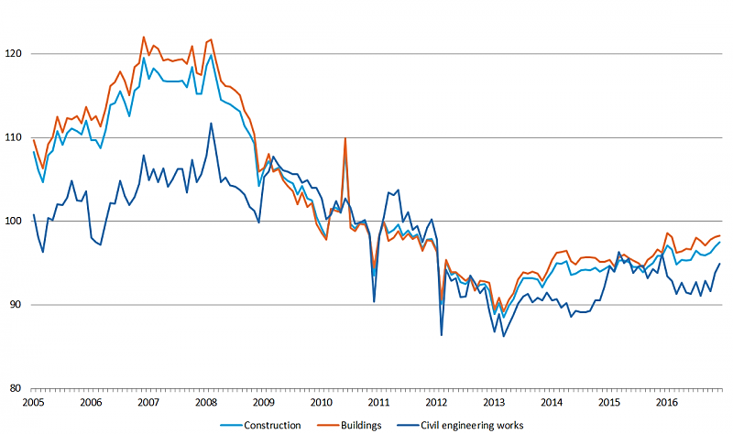
*
FORRÁS: EUROSTAT
10 ÉV : AZ ÉPÍTŐIPARI TERMELÉS AZ EU-BAN

Slide 14
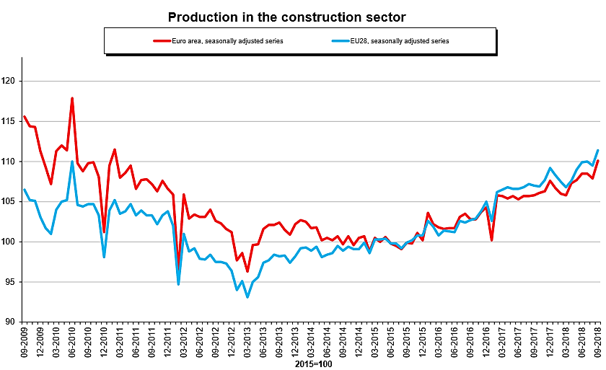
FORRÁS: EUROSTAT, 2018. 11. 19.
NAGY VISSZAESÉS, MAJD LASSÚ EMELKEDÉS

Slide 15
AZ ÉPÍTÉSI PRODUKCIÓ SZÁMADATOKBAN 2017-BEN
EURÓPAI UNIÓ 1.364 MILLIÁRD EURÓ
USA 1.139 MILLIÁRD EURÓ
JAPÁN 434 MILLIÁRD EURÓ
(KÍNA 900 MILLIÁRD EURÓ ?)
A VILÁG EGÉSZÉNEK ÉPÍTŐIPARI TERMELÉSE:
MINTEGY 8.000 - 8.500 MILLIÁRD DOLLÁR ∼ 7.000 - 7.500 MILLIÁRD EURÓ
(FORRÁS: KEY FIGURES 2017., FIEC 2018.; GLOBAL INSIGHT, KHL)

Slide 16
AZ EU ORSZÁGAI ÉPÍTŐIPARI TERMELÉSE, 2017.
NÉMETORSZÁG 322 MD €
EGYESÜLT KIRÁLYSÁG 221 MD €
FRANCIAORSZÁG 171 MD €
OLASZORSZÁG 123 MD €
SPANYOLORSZÁG 113 MD €
HOLLANDIA 63 MD €
SVÉDORSZÁG 55 MD €
LENGYELORSZÁG 48 MD €
BELGIUM 45 MD €
AUSZTRIA 40 MD €
FINNORSZÁG 34 MD €
DÁNIA 27 MD €
ÍRORSZÁG 18 MD €
CSEHORSZÁG 16 MD €
PORTUGÁLIA 11 MD €
ROMÁNIA 9 MD €
GÖRÖGORSZÁG 8 MD €
(FORRÁS: KEY FIGURES 2017., FIEC 2018.)

Slide 17
AZ EU ORSZÁGAI ÉPÍTŐIPARI TERMELÉSE, 2017.
SZLOVÁKIA 7 MD €
MAGYARORSZÁG 6 MD €
BULGÁRIA 6 MD €
LUXEMBURG 6 MD €
LITVÁNIA 3 MD €
HORVÁTORSZÁG 3 MD €
LETTORSZÁG 3 MD €
ÉSZTORSZÁG 3 MD €
SZLOVÉNIA 3 MD €
CIPRUS 2 MD €
MÁLTA 0,7 MD €
AZ EU-N KÍVÜLI EURÓPAI ORSZÁGOK KÖZÜL
TÖRÖKORSZÁG 130 MD €
SVÁJC 57 MD €
NORVÉGIA 64 MD €
(FORRÁS: KEY FIGURES 2017., FIEC 2018.)

Slide 18
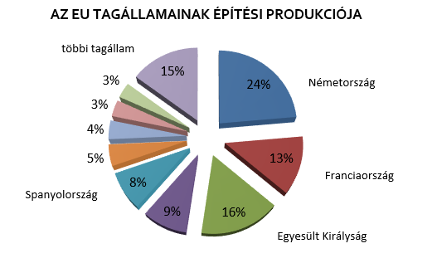
NÉMETORSZÁG 322
EGY. KIRÁLYSÁG 221
FRANCIAORSZÁG 171
OLASZORSZÁG 123
SPANYOLORSZÁG 113
HOLLANDIA 63
SVÉDORSZÁG 55
LENGYELORSZÁG 48
BELGIUM 45
TÖBBI TAGÁLLAM 203
ÖSSZESEN MD € 1.364
(FORRÁS: KEY FIGURES 2017., FIEC 2018.)

Slide 19
A LEGJELENTŐSEBB EURÓPAI ÉPĺTŐIPARI CÉGEK
2017.
1. VINCI (francia) VILÁGRANGLISTA 6. 38,1 MD € = 11.867 MD Ft (6,6 x Magyarország)
2. ACS (spanyol) VILÁGRANGLISTA 7. 32,0 MD € = 9.967 MD Ft (5,5 x Magyarország)
3. BOUYGUES (francia) VILÁGRANGLISTA 10.
31,8 MD € = 9.904 MD Ft
4. HOCHTIEF (német) VILÁGRANGLISTA 13. 22,3 MD € = 6.946 MD Ft
5. SKANSKA (svéd) VILÁGRANGLISTA 17.
15,4 MD € = 4.797 MD Ft
6. STRABAG (osztrák) VILÁGRANGLISTA 20. 12,4 MD € = 3.862 MD Ft (2,1 x Magyarország)
(FORRÁS: ENR Engineering News-Record, 2017. november; www.statista.com)

Slide 20
A LEGJELENTŐSEBB AMERIKAI
EGYESÜLT ÁLLAMOKBELI ÉPÍTŐIPARI CÉGEK
2016 – 2017.
1. BECHTEL világranglista 12. helyezett
2. FLOUR CORP. világranglista 18. helyezett
3. CB & LLC világranglista 34. helyezett
4. AECOM villágranglista 36. helyezett
5. KIEWIT CORP. világranglista 51. helyezett
( FORRÁS: ENR Engineering News-Record, 2017. november)

Slide 21
A LEGJELENTŐSEBB JAPÁN ÉPÍTŐIPARI CÉGEK
2016 – 2017.
1. OBAYASHI CORP. világranglista 16. helyezett
2. KAJIMA CORP. világranglista 19. helyezett
3. SHIMIZU CORP. világranglista 22. helyezett
4. TAISEI CORP. világranglista 24. helyezett
5. TAKENAKA CORP. világranglista 30. helyezett
(FORRÁS: ENR Engineering News-Record, 2017. november)

Slide 22
A LEGJELENTŐSEBB KÍNAI ÉPÍTŐIPARI CÉGEK
2016 – 2017.
1. CHINA STATE CONSTRUCTION ENG’G CORP. LTD.
világranglista 1. helyezett
2. CHINA RAILWAY GROUP LTD. világranglista 2. helyezett
3. CHINA RAILWAY CONSTRUCTION CORP. LTD.
világranglista 3. helyezett
4. CHINA COMMUNICATIONS CONST. GROUP LTD.
világranglista 4. helyezett
5. POWER CONSTRUCTION CORP. OF CHINA világranglista 5. helyezett
(FORRÁS: ENR Engineering News-Record, 2017. november)

Slide 23
MIVEL FOGLALKOZUNK ?
 AZ ÉPÍTÉSI PIAC FOGALMA
 KITEKINTÉS A NEMZETKÖZI ÉPÍTÉSI PIACRA,
A MAGYARORSZÁGI ÉPÍTÉSI PIAC JELLEMZŐI,
NÉMI ÉPÍTÉSI PIACI PROGNÓZIS

Slide 24
A GAZDASÁGI ÉS PÉNZÜGYI VÁLSÁG HATÁSAI A MAGYARORSZÁGI INGATLANFEJLESZTÉSRE ÉS AZ ÉPÍTÉSI PIACRA
A 2008. ÉVI VÁLSÁG A MAGYAR GAZDASÁGOT EGYÉBKÉNT IS ROSSZ ÁLLAPOTÁBAN ÉRTE.
AZÓTA A HELYZET TÖBB TÉREN FOKOZATOSAN KEDVEZŐEN VÁLTOZOTT A NEMZETGAZDASÁG SZINTJÉN:
JAVULT AZ ÁLLAMI KÖLTSÉGVETÉS HELYZETE,
NINCSENEK ÁLLAMI SZINTEN LIKVIDITÁSI PROBLÉMÁK,
BŐVÜLTEK A HITELLEHETŐSÉGEK (MNB – NHP),
HOZZÁFÉRHETŐK AZ EURÓPAI UNIÓS FEJLESZTÉSI FORRÁSOK,
VISSZATÉRŐBEN A BEFEKTETŐI BIZALOM,
LAKÁSÉPÍTÉSI BOOM.

Slide 25
AZÓTA A HELYZET TÖBB TÉREN FOKOZATOSAN KEDVEZŐEN VÁLTOZOTT A NEMZETGAZDASÁG SZINTJÉN – UGYANAKKOR MA IS VELÜNK ÉLŐ ALAPVETŐ „KERESLETI” PROBLÉMÁK:
VISZONYLAG ÓVATOS HAZAI BERUHÁZÁSI KEDV (AZ OLCSÓ HITEL ELLENÉRE),
HAZAI FORRÁSÚ TERMELŐ BERUHÁZÁSOK HIÁNYA,
IPARI TERMELÉSI PROGNÓZISOK?
HAZAI ÉRTÉKESÍTÉSI KILÁTÁSOK?

Slide 26
ÖSSZEFOGLALVA:
A PÉNZPIACI, BANKI HELYZET JAVULÁSA, A FEJLESZTÉSI FORRÁSOK RENDELKEZÉSRE ÁLLÁSA EGYRE JOBBAN INSPIRÁLJA A BERUHÁZÁSOKAT,
VISSZATÉRŐ BERUHÁZÁSI KEDV A MAGÁNSZFÉRÁBAN (LAKÁS, STB.)
UGYANAKKOR A REÁLGAZDASÁGI PROGNÓZISOK SOK BIZONYTALANSÁGOT JELEZNEK: MENNYIRE KOMOLYAK AZ ÜZLETI PERSPEKTÍVÁK?
EZEK A KÖRÜLMÉNYEK EGYÜTTESEN DETERMINÁLJÁK A HAZAI MAGÁNFEJLESZTÉSEKET ÉS A KÖZCÉLÚ FEJLESZTÉSEKET, ÁLTALÁBAN AZ INGATLANFEJLESZTÉSEKET →
ÍGY AZ ÉPÍTŐIPAR LEHETŐSÉGEIT IS

Slide 27
AZ ELMÚLT NÉHÁNY ÉVRE (2104 – 2017.) JELLEMZŐ MEGRENDELŐI (KERESLETI) VONÁSOK
A MAGÁNCÉLÚ FEJLESZTÉSEK ESETÉBEN:
IGEN SZŰKÖS VOLT AZ ÜZLETI, ÉRTÉKESÍTÉSI PERSPEKTÍVA: FEJLESZTÉSEK?
ÚJABBAN NÖVEKVŐ A HAZAI FIZETŐKÉPES KERESLET
MAGYARORSZÁG VONZEREJE?
BIZONYOS KISZÁMÍTHATATLANSÁG (PÉLDÁUL KORMÁNYZATI HATÁSOK);
KOCKÁZATKERÜLÉS → INKÁBB KIVÁRÁS? MÁS TERÜLETEK PREFERÁLÁSA ?
A KÖZCÉLÚ FEJLESZTÉSEK HELYZETE:
2015. ÉV VÉGÉIG SZINTE CSAKIS AZ EU-TÁMOGATÁSOK ÁLTAL LEHETŐVÉ TETT BERUHÁZÁSOK VOLTAK A KÖZSZFÉRÁBAN.

Slide 28
MI VÁLTOZOTT 2017-BEN ÉS 2018-BAN?
A MAGÁNCÉLÚ FEJLESZTÉSEK ESETÉBEN
JELENTŐSEN JAVULT A MAGYAR NEMZETGAZDASÁG KÜLFÖLDI MEGÍTÉLÉSE (HITELMINŐSÍTŐK, STB.)
AZ „ELMARADT BERUHÁZÁSOK” PÓTLÁSA – SZOLGÁLTATÁSOK (IRODA, SZÁLLODA, KERESKEDELEM, STB.)
LAKÁSPIACI UGRÁS (TERMÉSZETES VAGY MESTERSÉGES?)
A KÖZCÉLÚ FEJLESZTÉSEK HELYZETE
VÁLTOZÁS 2016-2018. ÉVEKBEN: A MAGYAR KÖLTSÉGVETÉS JAVULÓ HELYZETE → NÖVEKVŐ HAZAI FORRÁSOK IS A KÖZCÉLÚ FEJLESZTÉSEKBEN
A JELENTŐS (ÉS ELŐREHOZOTT) EU-FEJLESZTÉSEK
ORSZÁGGYŰLÉSI VÁLASZTÁSOK VOLTAK 2018-BAN …

Slide 29
KITÉRŐ ELVI TÉMA: A FEJLESZTÉSI CÉLÚ EU-TÁMOGATÁSOK
AZ EURÓPAI UN IÓ FONTOS ALAP-CÉLKITŰZÉSE SEGÍTENI AZ ELMARADOTT TAGÁLLAMOK ÉS TÉRSÉGEK TÁRSADALMI-GAZDASÁGI FELZÁRKÓZTATÁSÁT; ENNEK ÉRDEKÉBEN A KÖZÖS KÖLTSÉGVETÉSBŐL A TAGÁLLAMOK, ILLETVE AZOK RÉGIÓI - FEJLETTSÉGI SZINTJÜKTŐL FÜGGŐEN - JELENTŐS STRUKTURÁLIS ÉS KOHÉZIÓS TÁMOGATÁSOKAT KAPNAK; FORRÁSOK:
NÉGY STRUKTURÁLIS ALAP
AZ EURÓPAI REGIONÁLIS FEJLESZTÉSI ALAP (ERFA),
AZ EURÓPAI SZOCIÁLIS ALAP (ESZA),
AZ EURÓPAI MEZŐGAZDASÁGI ORIENTÁCIÓS ÉS GARANCIA ALAP,
A HALÁSZATI ORIENTÁCIÓS ALAP,
EGY KOHÉZIÓS ALAP (KÖRNYEZETVÉDELEM, KÖZLEKEDÉS).

Slide 30
A TÁMOGATÁSI RENDSZER FONTOSABB SZABÁLYAI
EU-SZINTEN MEGHATÁROZOTT PRIORITÁSOK,
HÉT ÉVRE SZÓLÓ TÁMOGATÁSI PERIÓDUSOK (2008-13, 2014-20),
EU-SZINTŰ „FORRÁSELOSZTÁS” A TAGÁLLAMOK KÖZÖTT,
MEGÁLLAPODÁSOK AZ EU ÉS AZ EGYES TAGÁLLAMOK KÖZÖTT
- A FELHASZNÁLÁS KONKRÉT CÉLJAIRÓL,
- AZ EGYES PROGRAMCSOMAGOK KERETÖSSZEGEI FELOSZTÁSÁRÓL,
- AZ ÖNRÉSZESEDÉS ARÁNYAIRÓL,
- A KAPCSOLÓDÓ TAGÁLLAMI MŰKÖDTETÉSI RENDSZERRŐL (INTÉZMÉNYEK, MŰKÖDÉS, ELJÁRÁSREND, OPERATÍV PROGRAMOK, TÁMOGATÁSI SZERZŐDÉSEK, STB.),

Slide 31
A TÁMOGATÁSI RENDSZER FONTOSABB SZABÁLYAI
AZ EGYES PROJEKTFEJLESZTÉSEK TAGÁLLAMI HATÁSKÖRBEN VANNAK,
KIVÉVE: AZ EGYEDI NAGYPROJEKTEK > 50 MILLIÓ EURO,
AZ EU FOLYAMATOSAN, UTÓLAG FINANSZÍROZZA A FOLYAMATBAN LÉVŐ FEJLESZTÉSEKET,
A TAGÁLLAMI KÖLTSÉGVETÉSEK „TERHÉRE” ELŐLEGEK FIZETHETŐK,
ELLENŐRZÉSI RENDSZEREKET MŰKÖDTET AZ EU.

Slide 32
A 2014 – 2020. KÖZÖTTI IDŐSZAK FEJLESZTÉSI CÉLÚ EU-TÁMOGATÁSAI
AZ EU TÁMOGATÁSI POLITIKÁJÁNAK ELVEI ÉS MECHANIZMUSA NEM VÁLTOZTAK; AZ ÚJ TEMATIKUS FEJLESZTÉSI CÉLOK:
A KUTATÁS-FEJLESZTÉS TEVÉKENYSÉG ERŐSÍTÉSE,
AZ INFOKOMMUNIKÁCIÓS TECHNOLÓGIA TERJEDÉSE,
A KISVÁLLALKOZÁSOK VERSENYKÉPESSÉGÉNEK FOKOZÁSA,
AZ ALACSONY CO2 KIBOCSÁTÁSÚ GAZDASÁG TÁMOGATÁSA,
ALKALMAZKODÁS AZ ÉGHAJLATVÁLTOZÁSHOZ,
A KÖRNYEZETVÉDELEM FEJLESZTÉSE,

Slide 33
A 2014 – 2020. KÖZÖTTI IDŐSZAK FEJLESZTÉSI CÉLÚ EU-TÁMOGATÁSAI
AZ EU TÁMOGATÁSI POLITIKÁJÁNAK ELVEI ÉS MECHANIZMUSA NEM VÁLTOZTAK; AZ ÚJ TEMATIKUS FEJLESZTÉSI CÉLOK:
A FENNTARTHATÓ KÖZLEKEDÉS FEJLESZTÉSE,
A FOGLALKOZTATÁS ÉS A MUNKAERŐ-MOBILITÁS ÖSZTÖNZÉSE,
A SZEGÉNYSÉG ELLENI KÜZDELEM,
BERUHÁZÁS AZ OKTATÁSBA, KÉSZSÉGEKBE, AZ EGÉSZ ÉLETEN ÁT TARTÓ TANULÁSBA,
A KÖZIGAZGATÁS HATÉKONYSÁGÁNAK FOKOZÁSA.

Slide 34
EZEKHEZ A TEMATIKUS CÉLOKHOZ ALKALMAZKODVA, AZ EURÓPAI UNIÓVAL TÖRTÉNT PARTNERSÉGI MEGÁLLAPODÁS ALAPJÁN MAGYARORSZÁG 2014 – 2020. ÉVEKBEN
AZ EURÓPAI REGIONÁLIS FEJLESZTÉSI ALAP (ERFA),
AZ EURÓPAI SZOCIÁLIS ALAP (ESZA) ÉS
A KOHÉZIÓS ALAP
FORRÁSAIBÓL (ÁRFOLYAMTÓL FÜGGŐEN) ÖSSZESEN MINTEGY 7.600 MD Ft
FEJLESZTÉSI TÁMOGATÁSHOZ
JUT, AMIT TERMÉSZETESEN KIEGÉSZÍTENEK A HAZAI ÖNRÉSZ-ÖSSZEGEK; ÍGY A
TELJES FEJLESZTÉSI FORRÁS
TÖBB, MINT 9.000 MD Ft.

Slide 35
ÖSSZESSÉGÉBEN ÍGY A
TELJES FEJLESZTÉSI FORRÁS TÖBB, MINT 9.000 MD Ft LESZ.
ÖSSZEHASONLÍTÁSKÉNT:
A 2008-13 KÖZÖTTI IDŐSZAK EU-FEJLESZTÉSI FORRÁSAI (ÁRFOLYAMTÓL FÜGGŐEN) ÖSSZESEN MINTEGY 8.200 MD Ft –OT TETTEK KI.

Slide 36
ÚJ KORMÁNYZATI FILOZÓFIA A FORRÁSOK FELHASZNÁLÁSÁT ILLETŐEN: AZOK ELSŐSORBAN
A HAZAI GAZDASÁG VERSENYKÉPESSÉGÉT JAVÍTSÁK,
AZ ORSZÁG TELJESÍTŐKÉPESSÉGÉT FEJLESSZÉK.
SZÉCHENYI 2020 PROGRAM
A KORÁBBI HIBÁKBÓL TANULVA + ÚJ PRIORITÁSOK MENTÉN:
ÖSSZESSÉGÉBEN KEVESEBB (TÍZ) OPERATÍV PROGRAM,
TÖBB TRANSZEURÓPAI ÖSSZEFÜGGŐ PROJEKT,
ELSŐSORBAN AZ ÁLLAM JELÖLI KI A KÖZCÉLÚ FEJLESZTÉSEKET,
ERŐSEN KÖZPONTOSÍTOTT DÖNTÉSEK,
A KÖZPONT A MINISZTERELNÖKSÉG LETT,
ELLENŐRZÉS, KOORDINÁCIÓ: SZINTÉN A MINISZTERELNÖKSÉGNÉL.
.

Slide 37
AZ ERRE VONATKOZÓ KORMÁNYZATI TERVEK SZERINT EZEN EURÓPAI UNIÓS FEJLESZTÉSI FORRÁSOKNAK
60 %-ÁT KELL KÖZVETLENÜL GAZDASÁGFEJLESZTÉSRE FORDÍTANI, ÁM MÁS SZEMLÉLETTEL: (RÉSZBEN) VISSZATÉRÍTENDŐ FORRÁSOK FORMÁJÁBAN,
40 %-ÁT A HUMÁN ERŐFORRÁS-FEJLESZTÉS,
AZ INFRASTRUKTÚRA-FEJLESZTÉS,
A KÖRNYEZETVÉDELEM ÉS
AZ ENERGIAHATÉKONYSÁG
CÉLTERÜLETEK KÖZÖTT KELL ALLOKÁLNI.
⬇ ⬇ ⬇
BÁR SOK PROGRAMHOZ SZÜKSÉGES ÉPÍTÉSI TEVÉKENYSÉG, LÉNYEGESEN KISEBB ARÁNY JUT AZ ÉPÍTÉSSEL ÖSSZEFÜGGŐ FEJLESZTÉSEKRE, MINT A KORÁBBI CIKLUSBAN
(KORMÁNY-BECSLÉS: ~ 3.500 – 4.000 MILLIÁRD Ft LESZ)

Slide 38
A PROGRAMOK JÓ RÉSZÉNEK A TELJESÍTÉSE MÁR FOLYAMATBAN VAN:
2017. MÁRCIUS 31-IG MEGHIRDETTÉK AZ ÖSSZES FEJLESZTÉSI FORRÁST,
105 %-RA „TÚL IS HIRDETTÉK” A FORRÁSOKAT (A BIZTONSÁG MIATT; HA KELL, A MAGYAR KORMÁNY KIEGÉSZÍTI A PÉNZÜGYI FORRÁSOKAT),
BEÉRKEZETT 153.000 PÁLYÁZAT, AZ ELBÍRÁLÁS FOLYAMATOS ÉS A VÉGÉHEZ KÖZELÍT,
A CÉL: 2018. ÉVBEN AZ ÖSSZES FORRÁST ODAÍTÉLNI A PÁLYÁZÓKNAK,
A FORRÁSOKNAK TÖBB, MINT A FELÉT MÁR KI IS FIZETTÉK (JÓRÉSZT ELŐLEGEK FORMÁJÁBAN).
A V4 + 4 ORSZÁGOKHOZ (CZ + PL + SK + SL + CR + RO + BG) VISZONYÍTVA IDŐARÁNYOSAN NAGYON JÓL ÁLLUNK EZEN A TÉREN.

Slide 39
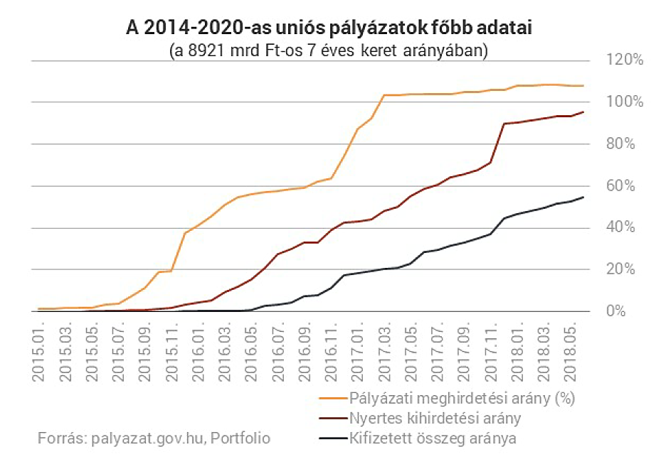

Slide 40
VISSZA AZ ALAPTÉMÁNKHOZ, AZ ÉPÍTÉSI PIAC HELYZETÉHEZ
AZ ÉPÍTŐIPAR 2008 – 2012. KÖZÖTTI ÉVEKBEN ÁTÉLT MÉLY VÁLSÁGA CSAK IGEN LASSAN MÚLT EL;
ENNEK MA IS VANNAK TÜNETEI, KÖVETKEZMÉNYEI:
LIKVIDITÁSI PROBLÉMÁK, LÁNCTARTOZÁS (2017. ÉV VÉGÉN LEGALÁBB 150 MILLIÁRD Ft);
SÚLYOSAN NÖVEKVŐ SZAKEMBERHIÁNY;
VÁLLALATI CSŐDÖK, FELSZÁMOLÁSOK (DOMINÓ-HATÁS);
KORRUPCIÓ ÉS ANNAK KÖVETKEZMÉNYEI;
ÁLLAMI (KORMÁNYZATI) REAKCIÓ: PERMANENS JOGI TÚLSZABÁLYOZÁS;
„HULLLÁMZÓ” , CIKLIKUS RENDELÉSÁLLOMÁNY

Slide 41
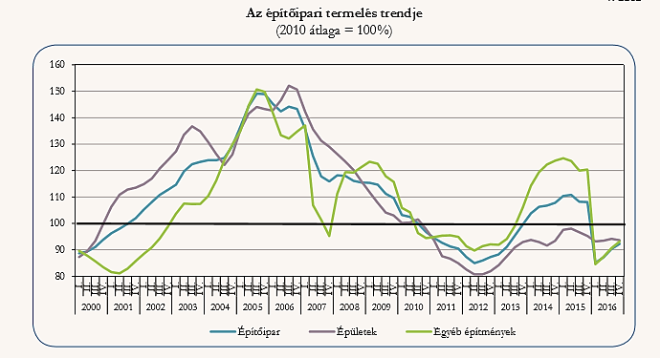
FORRÁS: JELENTÉS AZ ÉPÍTŐIPAR TELJESÍTMÉNYÉRŐL, KSH, 2017.

Slide 42
A TÉNYEK : MAGYARORSZÁGI ADATOK, 2017.
A 2017. ÉVI BRUTTÓ HAZAI TERMÉK (GDP) ÖSSZEGE:
38.183 MILLIÁRD FORINT
ÉPĺTÉSI TERMELÉS: 2.492 MILLIÁRD FORINT
GDP- ARÁNYOSAN 6,53 %; AZ EU – ÁTLAG: 8,90 %
(2017. ÉVBEN AZ EU TERMELÉSÉNEK 0,44 %-A)
AZ ÉPÍTÉSI PRODUKCIÓ ÖSSZEGE:
2006-BAN 2.205 MD Ft FOLYÓ ÁRON,
:
2010 - BEN 1.785 ,
2012 - BEN 1.604,
2013 - BAN 1.775,
2014 - BEN 2.056,
2015 - BEN 2.172,
2016 - BAN 1.813 MD Ft
2017 - BEN 2.495 MD Ft FOLYÓ ÁRON
2018-RA VÁRHATÓ ~ 3.000 MD Ft (ÉVOSz)
FORRÁS: MAGYAR STAT. ZSEBKÖNYV 2017; KSH, 2018., ILLETVE KSH GYORSTÁJ. 2018. 11. 12.

Slide 43
FORRÁS: JELENTÉS AZ ÉPÍTŐIPAR TELJESÍTMÉNYÉRŐL, KSH, 2017.

Slide 44
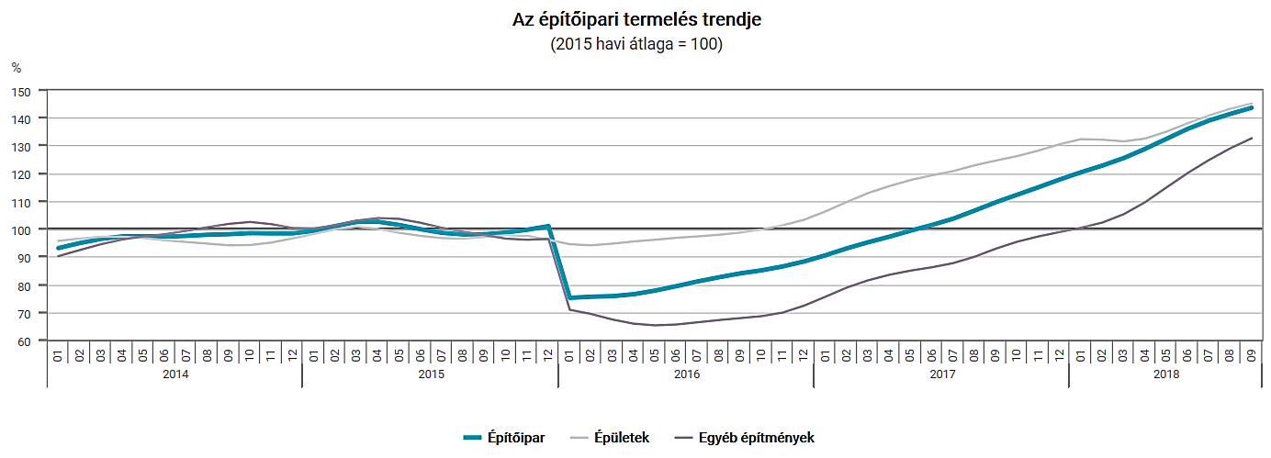
FORRÁS: KSH, 2018. NOVEMBER 12.

Slide 45
ÚGY FOGALMAZTUNK: A HAZAI ÉPÍTŐIPAR
MÉLY VÁLSÁGOT ÉLT ÁT A 2008. – 2012. KÖZÖTTI ÉVEKBEN;
UTÁNA 2013. – 2015. KÖZÖTT NÖVEKEDÉS,
MAJD 2015. - 2016. FORDULÓJÁN ZUHANÁS,
2017-2018-BAN GYORS NÖVEKEDÉS.
TARTÓS LEHET-E EZ A NÖVEKEDÉS?
ÉVOSz-PROGNÓZIS: AZ ÉPÍTŐIPAR
2018-BAN 21 -22 %-OS NÖVEKEDÉS → 3.000 MD Ft,
2019-RE LEGALÁBB 15 %-OS NÖVEKEDÉST VÁRNAK
ENNEK A „HULLÁMZÁSNAK” A HATÁSA?

Slide 46
A KERESLET VÁLTOZÁSA NEM ELSŐSORBAN A GAZDASÁG VALÓS IGÉNYIBŐL FAKAD, HANEM MESTERSÉGES FELFUTTATÁSOK ÉS VISSZAFOGÁSOK KÖVETIK EGYMÁST;
EZ A „HULLÁMZÁS” SZINTE
KÖVETHETETLEN AZ ÉPÍTÉSI - TERMELÉSI KAPACITÁSOKKAL →
TORZULNAK A CÉGEK, ROMLIK A TELJESÍTŐKÉPESSÉGÜK, HATÉKONYSÁGUK,
JELENTŐS A SZAKEMBERHIÁNY STB.

Slide 47
FORRÁS: KSH, 2017. ÉS 2018.

Slide 48
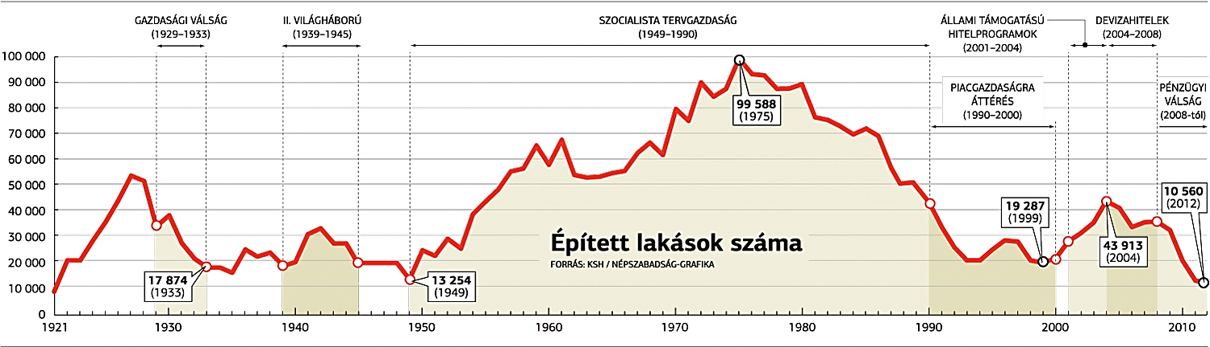
FONTOS, KIEMELT SZEGMENS: LAKÁSÉPÍTÉS
2016-TÓL KORMÁNYZATI PROGRAMOK A LAKÁSÉPÍTÉSRE
CSALÁDI OTTHONTEREMTÉSI KEDVEZMÉNY („CSOK”), LAKÁS(ÉRTÉKESÍTÉSI) ÁFA-CSÖKKENTÉS 27 % → 5 %,
KAMATTÁMOGATÁS, STB.
EGYÉRTELMŰEN JÓ HATÁS

Slide 49
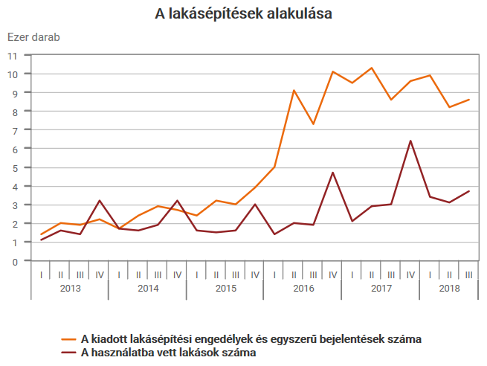
2017. ÉVBEN ÖSSZESEN
HASZNÁLATBA VETT LAKÁSOK SZÁMA: 14. 389 DARAB (+ 44 %)
2018. I-III. NEGYEDÉVBEN: 10.218 DARAB
2018. ÉV VÉGÉRE VÁRHATÓ: 16-18.000 DARAB
FORRÁS: KSH, 2018.NOVEMBER 6.

Slide 50
AZ ÉPÍTŐIPARBAN FOGLALKOZTATOTTAK SZÁMA 2017. ÉVBEN ÖSSZESEN:
302.900 FŐ = 6,8 % AZ EU – ÁTLAG: 6,4 %
(TERMELÉKENYSÉGI DIFFERENCIA ?)
AZ ALKALMAZÁSBAN ÁLLÓK (MUNKAVÁLLALÓK) SZÁMA 2017-BEN: 118.400 FŐ
2017-BEN AZ ÉPÍTŐIPARI ÁTLAGOS BRUTTÓ KERESETEK 13,1 %-KAL NŐTTEK (A NEMZETGAZDASÁG ÁTLAGÁBAN A KERESETNÖVEKEDÉS 12,9 % VOLT);
ÍGY A HAVI BRUTTÓ ÁTLAGKERESET ÖSSZEGE: 227.524 Ft/FŐ (A NEMZETGAZDASÁG ÁTLAGA 297.017 Ft/FŐ) VOLT.
(FORRÁS: KSH, ÉVOSz, 2018.)

Slide 51
A 2018. ÉVI KERESETNÖVEKEDÉS NAGYMÉRTÉKŰ VOLT AZ ÉPÍTŐIPARBAN, DE MÉG NINCS RELEVÁNS KSH-ADAT; BECSLÉS: + 20 – 25 % AZ IDEI BÉRNÖVEKEDÉS
ENNEK ELLENÉRE NAGY A SZAKEMBERHIÁNY (FIZIKAI DOLGOZÓ ÉS SZELLEMI DOLGOZÓ EGYARÁNT)
SZAKKÉPZÉS? MUNKAERŐ-UTÁNPÓTLÁS?
ELVÁNDORLÁS?
FEKETE (SZÜRKE) FOGLALKOZTATÁS ?
(FORRÁS: ÉVOSz, 2018.)

Slide 52
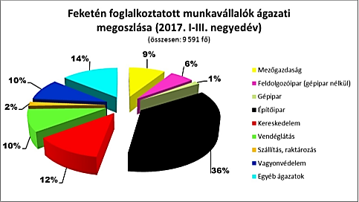
FORRÁS: NGM, 2017. NOVEMBER 28.

Slide 53
A REGISZTRÁLT ÉPĺTŐIPARI VÁLLALKOZÁSOK SZÁMA 2017. ÉV VÉGÉN: 92.607
EBBŐL MŰKÖDŐ VÁLLALKOZÁS: ~ 82.000
AZ MKIK ÁLTAL NYILVÁNTARTOTT: ~ 65.800
A REGISZTRÁLT VÁLLALKOZÁSOK MEGOSZLÁSA A FOGLALKOZTATOTTAK SZÁMA SZERINT:
LÉTSZÁM-KATEGÓRIA MEGOSZLÁS
EGYÉNI, VAGY 4 FŐ ALATTI 31,3 %
5- 9 FŐ KÖZÖTTI TÁRSAS 11,6 %
10 – 19 FŐ KÖZÖTTI TÁRSAS 13,4 %
20 – 49 KÖZÖTTI TÁRSAS 14,1 %
50 – 249 FŐ KÖZÖTTI TÁRSAS 21,7 %
250 FŐ FELETTI TÁRSAS 7,9 %

Slide 54
LÉNYEGÉBEN A TELJES MAGYAR ÉPĺTŐIPAR
MAGÁNTULAJDONBAN VAN.
A TULAJDONOSOK
INFRASTRUKTURÁLIS ÉPĺTÉS, MÉLYÉPÍTÉS
FELE RÉSZBEN KÜLFÖLDI, FELE RÉSZBEN HAZAI
MAGASÉPĺTÉS
TÖBBSÉGÉBEN HAZAI
SZERELŐIPAR
  JELLEMZŐEN VEGYES TULAJDON
SZAKIPAR
ELAPRÓZOTT, GYÁRTÓKHOZ, TECHNOLÓGIÁKHOZ KÖTÖTT, VEGYES

Slide 55
AZ ELMÚLT NÉHÁNY ÉVBEN JELENTŐS
TULAJDONOSI ÁTRENDEZŐDÉS ÉS
TULAJDONOSI GENERÁCIÓVÁLTÁS ZAJLIK.
AZ OKOK ÖSSZETETTEK:
A 2008-2010-ES VÁLSÁG KÖVETKEZMÉNYEI
MAGYARORSZÁG CSÖKKENT VONZEREJE A KÜLFÖLDI ÉPÍTŐIPARI CÉGEK SZEMÉBEN
AZ 1990-1995. KÖZÖTTI CÉG-PRIVATIZÁCIÓ SORÁN MEGJELENT HAZAI TULAJDONOSOK „KIÖREGEDÉSE”
ERŐSÖDŐ TŐKEKONCENTRÁCIÓ, CÉGFELVÁSÁRLÁSOK, OLIGOPOL PIACSZERKEZET KIALAKULÁSA

Slide 56
LÁTTUK, HOGY 2017. ÉVBEN A MAGYARORSZÁGI ÉPĺTÉSI TERMELÉS 2.492 MILLIÁRD FORINT VOLT
EBBŐL A PRODUKCIÓBÓL
MINTEGY 1.077 MILLIÁRD FORINTOT TETT KI AZ INFRASTRUKTURÁLIS ÉPÍTÉS ;
MINTEGY 1.415 MILLIÁRD FORINTOT TETT KI A MAGASÉPÍTÉS .
MILYEN CÉGEK ÁLLTAK 2017-BEN A HAZAI TOPLISTÁK ÉLÉN ?

Slide 57
INFRASTRUKTURÁLIS ÉPÍTÉS / 2017. ÉVBEN
ÚT-, HÍD - ÉS VASÚTÉPÍTÉS, KÖZMŰÉPÍTÉS, ÁLTALÁNOS ÉS SPECIÁLIS MÉLYÉPÍTÉS – ÖSSZESEN 1.077 MD Ft VOLT
AZ ELSŐ TÍZ CÉG EGYÜTT: 278 MD Ft (26 %)
DUNA ASZFALT ÚT- ÉS MÉLYÉP. KFT. 75,602 MD Ft
COLAS ÚT ÉPÍTŐIPARI ZRT. 43,196 MD Ft
HÓDMEZŐVHELYI ÚTÉPÍTŐ KFT. 39,703 MD Ft
STRABAG ÁLTALÁNOS ÉPÍTŐ KFT. 38,911 MD Ft
SWIETELSKY VASÚTTECHNIKA KFT. 27,131 MD Ft
V – HÍD ÉPÍTŐ ZRT. 23,801 MD Ft
MÉSZÁROS ÉS MÁSZÁROS KFT. 19,770 MD Ft
A – HÍD ÉPÍTŐ ZRT. 18,327 MD Ft
COLAS HUNGÁRIA ÉPÍTŐIPARI ZRT. 15,740 MD Ft
EURO-ASZFALT ÉPÍTŐ ÉS SZOLG. KFT. 14,790 MD Ft
(FORRÁS: FIGYELŐ TOP 200; HVG TOP 500, ILLETVE MÉRLEG-ADATOK)

Slide 58
MAGASÉPĺTÉS / 2017. ÉVBEN
ÖSSZESEN 1.415 MD Ft VOLT
AZ ELSŐ TÍZ CÉG EGYÜTT: 411 MD Ft (29 %)
MARKET ÉPÍTŐ ZRT. 107,310 MD Ft
STRABAG MML KFT. 49,344 MD Ft
SWIETELSKY MAGYARO. KFT. 47,311 MD Ft
KÉSz ÉPÍTŐ ÉS SZERELŐ ZRT. 44,276 MD Ft
WEST HUNGÁRIA BAU KFT. 43,360 MD Ft
ZÁÉV ÉPÍTŐIPARI ZRT. 35,043 MD Ft
MAGYAR ÉPÍTŐ ZRT. 24,481 MD Ft
MERKBAU ÉPÍTŐIPARI KFT. 23,014 MD Ft
PEDRANO CONSTRUCTION KFT. 20,521 MD Ft
ÉPÍTŐ ÉS ÉP.KARBANTARTÓ ZRT. 16,051 MD Ft
(FORRÁS: FIGYELŐ TOP 200; HVG TOP 500, ILLETVE MÉRLEG-ADATOK)

Slide 59
A LEGNAGYOBB TERVEZŐ CÉGEK / 2017. ÉVBEN
FŐMTERV ZRT. 4,663 MD Ft 275 FŐ
RODEN MÉRNÖKI IR. KFT. 3,048 MD Ft 59 FŐ
KÖZTI ZRT. 2,835 MD Ft 85 FŐ
UVATERV ZRT. 2,032 MD Ft 225 FŐ
UNITEF MÉRNÖK ZRT. 1,884 MD Ft 96 FŐ
VIKÖTI MÉRNÖKI IRODA KFT.1,261 MD Ft 51 FŐ
SPECIÁLTERV KFT. 1,431 MD Ft 48 FŐ
VIZITERV-ENVIRON KFT. 1,261 MD Ft 141 FŐ
ÓBUDA-ÚJLAK ZRT. - TERV. 1,259 MD Ft 15 FŐ
FINTA ÉS TÁRSAI KFT. 1,191 MD Ft 28 FŐ
INFRAPLAN KFT. 1,161 MD Ft 21 FŐ
CÉH ZRT. - TERVEZÉS 1,051 MD Ft 32 FŐ
(FORRÁS: MÉRLEG-ADATOK)

Slide 60
A LEGNAGYOBB MÉRNÖKI, BERUHÁZÁSLEBONYOLÍTÓ,
MŰSZAKI ELLENŐRI CÉGEK / 2017. ÉVBEN
MVM – ERBE ENERGETIKAI MI. ZRT. 7,731 MD Ft 267 FŐ
UTIBER KÖZÚTI BERUHÁZÓ KFT. 3,263 MD Ft 140 FŐ
FŐBER ZRT. 3,239 MD Ft 91 FŐ
ÓBUDA-ÚJLAK ZRT. - MÉRNÖKI TEV. 1,769 MD Ft 21 FŐ
CÉH ZRT. – MÉRNÖKI TEVÉKENYSÉG 1,683 MD Ft 48 FŐ
ECO-TEC MŰSZAKI TANÁCSADÓ KFT. 1,292 MD Ft 66 FŐ
DVM DESIGN KFT. 1,017 MD Ft 59 FŐ
TSPC HUNGARY KFT. – MÉRNÖKI TEV. 0,819 MD Ft 18 FŐ
VAS MEGYEI BERUHÁZÁSI ZRT. 0,702 MD Ft 40 FŐ
SPÁNYI PARTNERS ZRT. 0,675 MD Ft 26 FŐ
(FORRÁS: MÉRLEG-ADATOK)

Slide 61
A LEGNAGYOBB MÉRNÖK-LEBONYOLÍTÓ,
MŰSZAKI ELLENŐRI CÉGEK / 2017. ÉVBEN
100 %-BAN ÁLLAMI TULAJDONÚ CÉGEK,
A NEMZETI FEJLESZTÉSI MINISZTÉRIUM „ALATT”
NEMZETI INFRASTRUKTÚRA FEJLESZTŐ ZRT. 526 FŐ
NEMZETI FEJLESZTÉSI PROGRAMIRODA NONPROFIT KFT. 111 FŐ
(FORRÁS: MÉRLEG-ADATOK)

Slide 62
MIVEL FOGLALKOZUNK ?
 AZ ÉPÍTÉSI PIAC FOGALMA,
 KITEKINTÉS A NEMZETKÖZI ÉPÍTÉSI PIACRA,
 A MAGYARORSZÁGI ÉPÍTÉSI PIAC JELLEMZŐI,
NÉMI ÉPÍTÉSI PIACI PROGNÓZIS

Slide 63
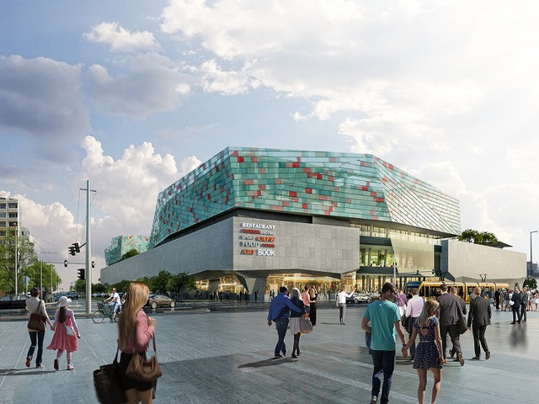
BUDAPEST ONE ÉS ETELE PLÁZA – FUTUREAL, 2020.

Slide 64
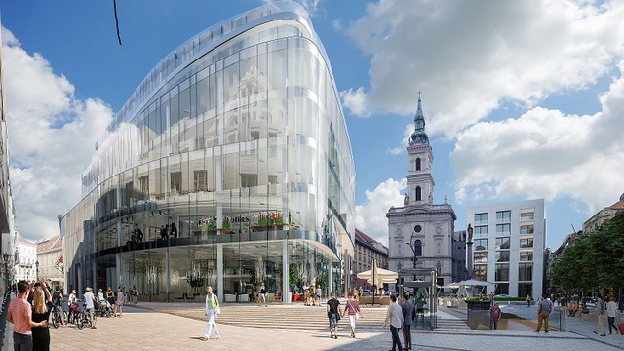
BUDAPEST, SZERVITA TÉR
HORIZON – SZERVITA SQUARE
BIGGEORGE’S – EMERALD RESIDENCE

Slide 65
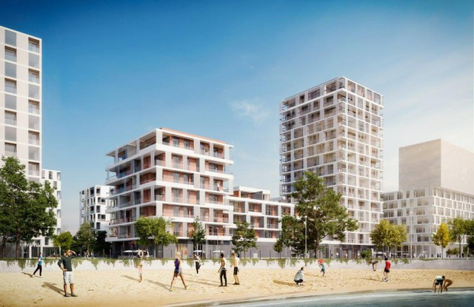
PROPERTY MARKET – BUDAPART, 2019-2021.

Slide 66
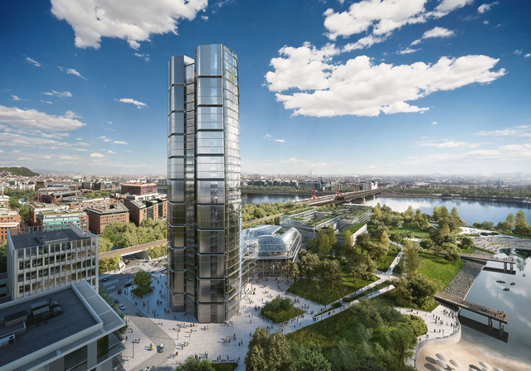
MOL ÚJ SZÉKHÁZA
(SIR NORMAN FOSTER + FINTA JÓZSEF), 2021.

Slide 67
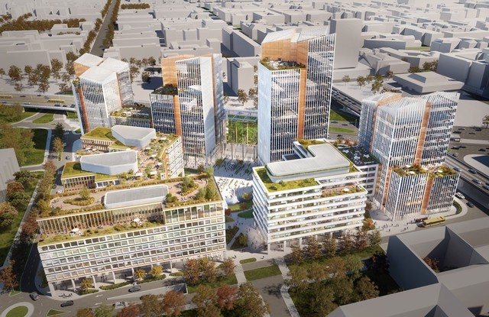
AGORA – HB REAVIS, 2017 – 2021.

Slide 68
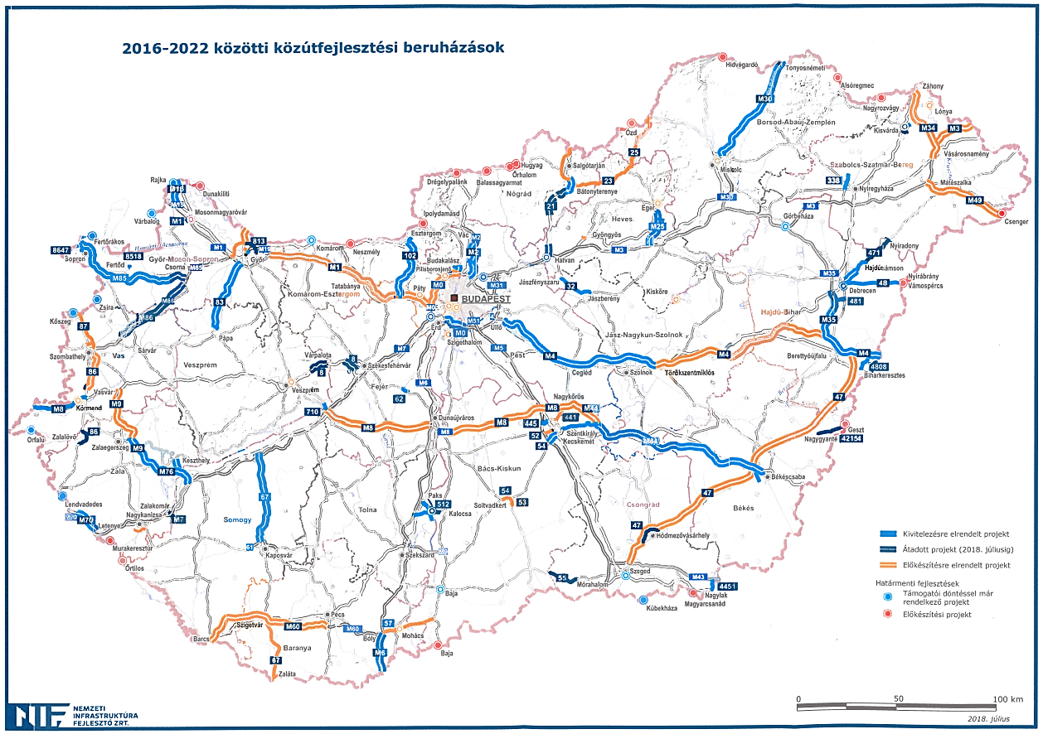

Slide 69
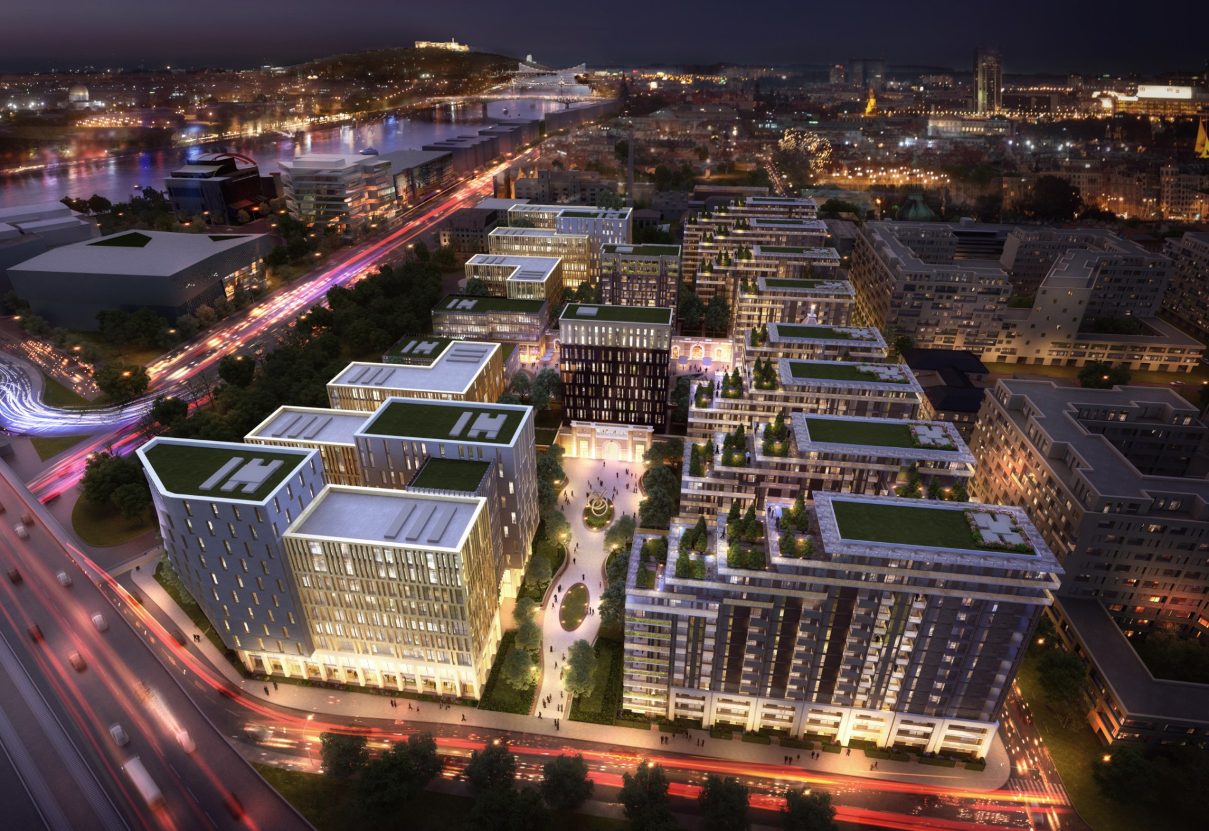
BP. KÖZVÁGÓHÍD - APD REAL ESTATE
TERV: CHAPMAN TAYLOR

Slide 70
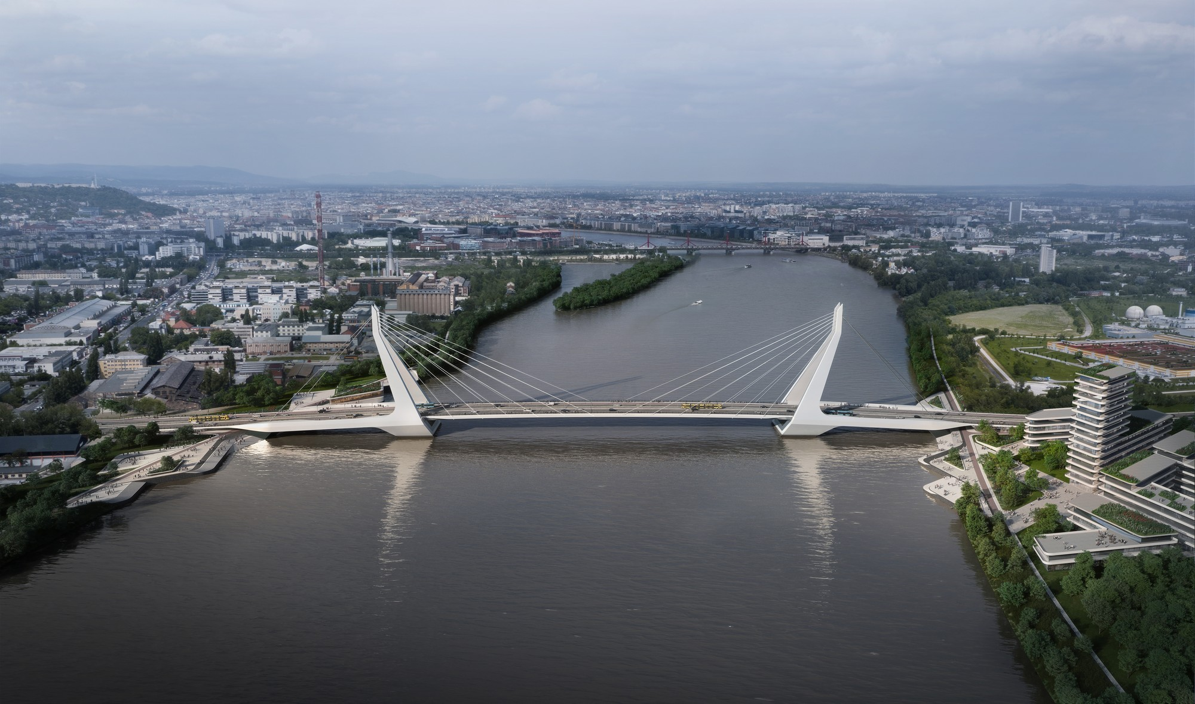
BUDAPEST, ÚJ DUNA-HÍD
[VAN BERKEL EN BOS (NL), BURO HAPPOLD (GB)]

Slide 71
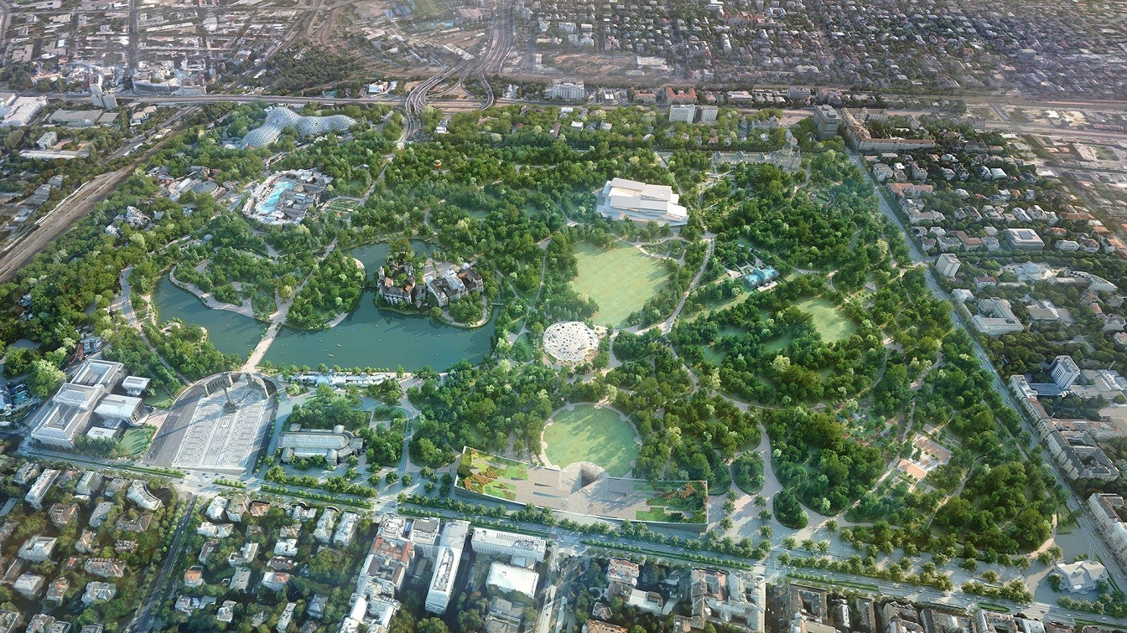
BUDAPEST, VÁROSLIGET

Slide 72
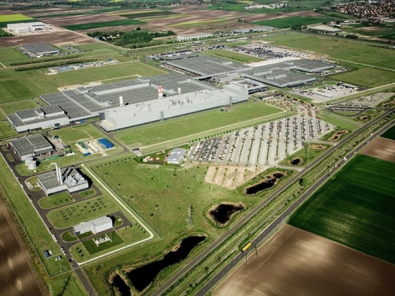
KECSKEMÉT, MERCEDES-GYÁR II. ÜTEM

Slide 73
EZEK A KÉPEK IS AZT ILLUSZTRÁLJÁK: A FIZETŐKÉPES KERESLET TOVÁBBRA IS NÖVEKSZIK, 2018. UTÁN 2019-BEN IS JELENTŐS NÖVEKEDÉS VÁRHATÓ A HAZAI ÉPÍTÉSI PIACON.
A KSH FRISS (2018. NOVEMBER 12.) ADATAI SZERINT AZ ÉPÍTŐIPARI VÁLLALKOZÁSOK 2018. SZEPTEMBER VÉGI SZERZŐDÉSÁLLOMÁNYA (VOLUMENE) AZ EGY ÉVVEL KORÁBBI SZINTHEZ KÉPEST
ÖSSZESSÉGÉBEN 42,5 %-KAL NÖVEKEDETT, EZEN BELÜL
A MAGASÉPÍTÉSRE VONATKOZÓ SZERZŐDÉSEK ÁLLOMÁNYA 4,7 %-KAL CSÖKKENT,
AZ INFRASTRUKTURÁLIS ÉPÍTÉSEK SZERZŐDÉSÁLLOMÁNYA 58,4 %-KAL LETT MAGASABB.

Slide 74
A KÖZSZFÉRA ÚJ ÉPÍTÉSI IGÉNYEI ALAPVETŐEN A SZÉCHENYI 2020 PROGRAMBÓL KÖVETKEZNEK;
2019-BEN, 2020-BAN FOLYTATÓDNAK AZ EU FEJLSZTÉSI ÉS KOHÉZIÓS FORRÁSAIBÓL FINANSZÍROZOTT ÉPÍTÉSI PROJEKTEK;
EZEK MELLETT
HAZAI KÖLTSÉGVETÉSI FORRÁSBÓL (IS) JELENTŐS ÉPÍTKEZÉSEK, PÉLDÁUL:
„MODERN VÁROSOK” PROGRAM
VÁROSLIGET, BUDAI VÁR, PUSKÁS FERENC STADION, EGYÉB SPORTBERUHÁZÁSOK, MAGYAR ÁLLAMI OPERAHÁZ REKONSTRUKCIÓJA, BUDAPESTI M3 METRÓ FELÚJÍTÁSA, „DÉLI VÁROSKAPU” ELŐKÉSZÍTÉSE STB.

Slide 75
NAGY JELENTŐSÉGŰ INDULÓ PROGRAMOK:
FOLYTATÓDÓ KÖZÚTFEJLESZTÉSEK (AUTÓPÁLYA, GYORSÚT, M0 KÖRGYŰRŰ, STB.)
VÁRHATÓAN MEGKEZDŐDIK AZ ELŐKÉSZÍTÉSE A BUDAPEST – BELGRÁD VASÚTVONALNAK (KÍNAI RÉSZVÉTELLEL)
VALÓSZÍNŰLEG MEGKEZDŐDIK A PAKS II. BERUHÁZÁS (ROSZATOM-BERUHÁZÁS ; AZ ÉPÍTÉSI BERUHÁZÁSI FELADATOK NAGYSÁGA KB. 500 MD Ft)

Slide 76
A MAGÁNSZFÉRA BERUHÁZÁSI ELKÉPZELÉSEI / LEHETŐSÉGEI MINDENKÉPPEN JAVULNAK A PROGNÓZISOK SZERINT, MAGYARORSZÁG VISSZAKERÜLT KÖZÉP-KELET EURÓPA BEFEKTETÉSI TÉRKÉPÉRE AZ INGATLANFEJLESZTŐI KEREKASZTAL EGYESÜLET MEGÍTÉLÉSE SZERINT IS
VÉGET ÉRT A RECESSZIÓS IDŐSZAK, ÁM A GAZDASÁGI NÖVEKEDÉSI TREND NEM LÁTSZIK EGYÉRTELMŰEN ERŐSNEK ÉS HOSSZÚ TÁVÚNAK MAGYARORSZÁGON;
MÉG MINDIG RELATÍVE ALACSONY A FIZETŐKÉPES KERESLET;
CSÖKKENT A BEFEKTETŐI BIZALMATLANSÁG A PIACOT, ILLETVE A GAZDASÁGPOLITIKA CÉLJAIT ÉS ESZKÖZEIT ILLETŐEN;
HITEL LENNE, DE VISZONYLAG KEVESEN VESZIK IGÉNYBE FEJLESZTÉSI CÉLLAL.

Slide 77
INGATLANFEJLESZTŐI KEREKASZTAL EGYESÜLET (ALAPÍTVA: 2009.)
A „HIVATÁSOS” MAGÁN-INGATLANFEJLESZTŐK SZERVEZETE ; 19 TAGVÁLLALATA VAN:
ATENOR, BIF, BIGGEORGE’S,
CPI (VOLT: ABLON), ECE, FUTUREAL,
GRÁNIT PÓLUS, GRAPHISOFT PARK, HB REAVIS, HORIZON, INFOGROUP, OTP INGATLAN, PROLOGIS, PROPERTY MARKET, SKANSKA, TALENTIS, TRIGRÁNIT, WHITE STAR, WING

Slide 78
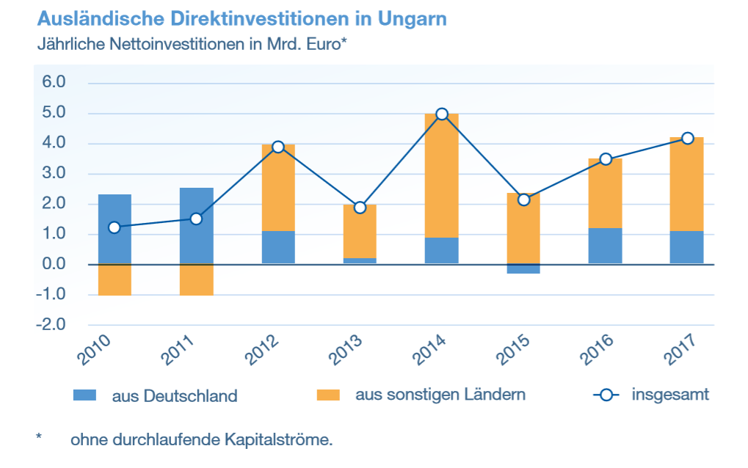
KÜLFÖLDI BEFEKTETŐ / ÉPÍTTETŐ ?
FORRÁS: DUIHK – UNGARN, ZAHEN UND FAKTEN, 2018.

Slide 79
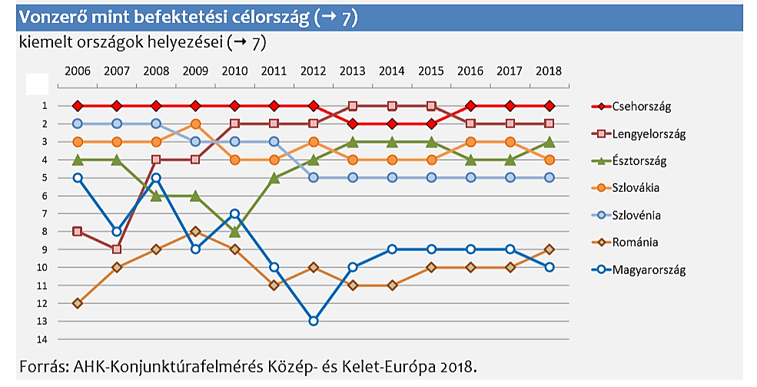
KÜLFÖLDI BEFEKTETŐ / ÉPÍTTETŐ ?
FORRÁS:DUIHK KONJUNKTURBERICHT UNGARN, 2018

Slide 80
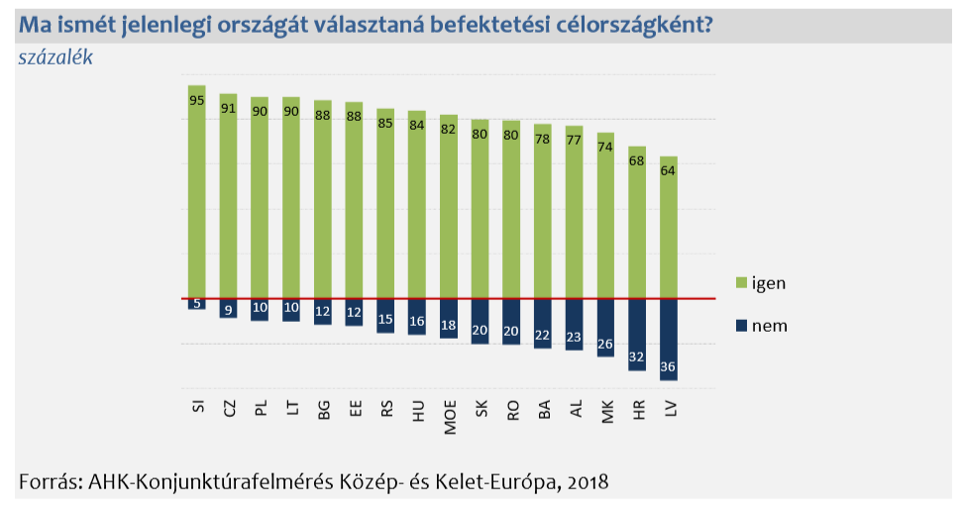
KÜLFÖLDI BEFEKTETŐ / ÉPÍTTETŐ ?
KÜLFÖLDI BEFEKTETŐ / ÉPÍTTETŐ ?
FORRÁS:DUIHK KONJUNKTURBERICHT UNGARN, 2018

Slide 81
LAKÁSÉPÍTÉS 2010/2015: 80 % PIACVESZTÉS TÖRTÉNT!
EZT KÖVETI MOST GYORS FELÉLEDÉS
KORMÁNYZATI PROGRAMOK: CSALÁDI OTTHON-TEREMTÉSI KEDVEZMÉNY („CSOK”), KAMAT-TÁMOGATÁS, STB.
ÉPÍTÉSÜGYI SZABÁLYOZÁSI EGYSZERŰSÍTÉSEK
PROGNÓZIS 2018-RA: 16-18.000 LAKÁS FOG ÉPÜLNI (TAVALY CSAKNEM 38.000 ENGEDÉLY!)
A CSALÁDI OTTHONTEREMTÉSI KEDVEZMÉNYRE JELENTKEZŐK SZÁMA ELÉRTE AZ 50 EZRET, AZ IGÉNYELT TÁMOGATÁSI ÖSSZEG PEDIG MEGHALADTA A 126 MILLIÁRD FORINTOT, AMI SZINTÉN KOMOLY HATÁSSAL VAN A TELJES SZEKTORRA →
FOLYTATÓDÓ LAKÁSPIACI BOOM

Slide 82
A MAGÁNSZFÉRA TERMELŐ (IPARI) ÉS A LOGISZTIKAI BERUHÁZÁSOKRA VONATKOZÓ ÉPÍTÉSI IGÉNYEI
VAN-E AZ ELŐÁLLÍTOTT TERMÉKRE VÁSÁRLÓERŐ ? EU-PIAC ? VILÁGPIAC ?
MILYEN A BERUHÁZÁSI KLÍMA? ERŐS JAVULÁS ÉRZÉKELHETŐ A KÜLFÖLDI FEJLESZTŐKNÉL
KECSKEMÉT, MERCEDES-BENZ BŐVÍTÉS,
DEBRECEN, BMW-GYÁR
NYÍREGYHÁZA, LEGO-BŐVÍTÉS
KOMÁROM, SK INNOVATION AKKUMLÁTORGYÁR
GÖD, SAMSUNG AKKUMLÁTORGYÁR
A HAZAI FEJLESZTŐK ÓVATOSAK MARADTAK

Slide 83
IRODÁK, KERESKEDELEM, IDEGENFORGALOM: AZ ÉPÍTÉSI IGÉNYEK NÖVEKSZENEK
AZ IRODAÉPÜLETEK KIHASZNÁLATLANSÁGI RÁTÁJA JAVULT, JELENTŐS BÉRLŐI ÉRDEKLŐDÉS A „ZÖLD” IRODÁK IRÁNT (PRESZTÍZS-SZEMPONTOK IS)
„PLÁZASTOP” – NÖVEKVŐ ÚJ IGÉNY? VÁSÁRLÓERŐ, STB.
SZÁLLODÁK SORA EXPONÁLT TERÜLETEKEN
VÁROSNEGYED SZINTŰ FEJLSZTÉSEK BUDAPESTEN:
BUDAPART, BUDAPEST ONE, CENTRAL PARK, CORVIN NEGYED, TÓPARK

Slide 84
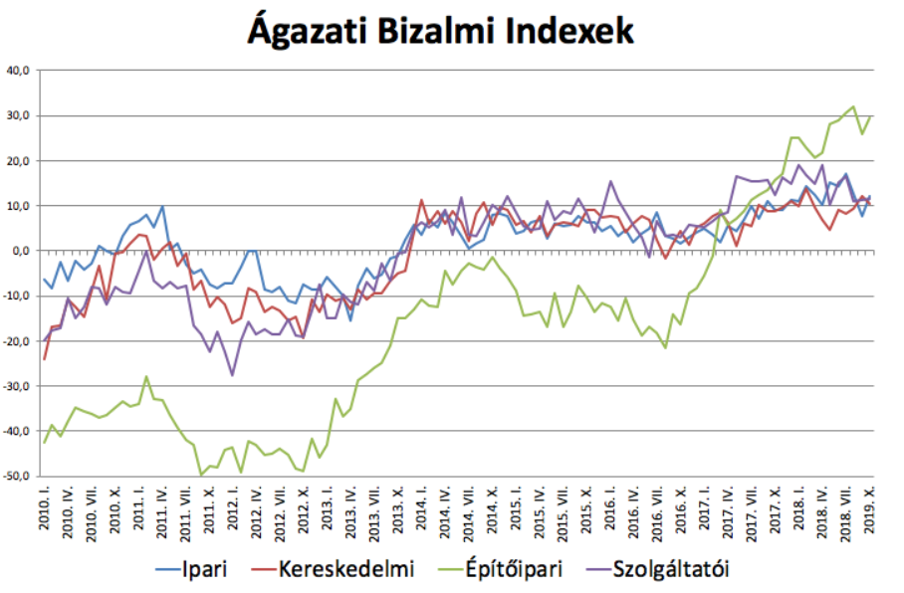
FORRÁS: GKI GAZDASÁGKUTATÓ ZRT., 2018. OKTÓBER 24.

Slide 85
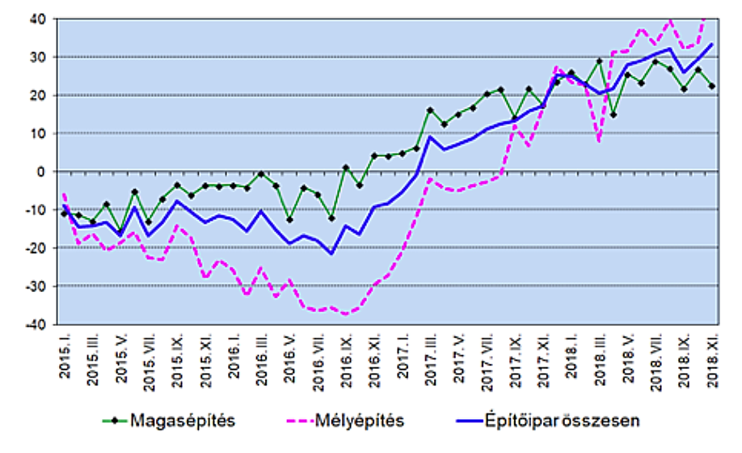
ÉPÍTŐIPARI BIZALMI INEDEX
FORRÁS: GAZDASÁGKUTATÓ ZRT., 2018. NOVEMBER

Slide 86
ALAPVETŐEN FONTOS KÉRDÉS: KÉPES-E A MAI HAZAI ÉPÍTŐIPAR TELJESÍTENI EZEKET A MEGNÖVEKEDETT IGÉNYEKET?
A KERESLET FELFUTÁSÁBÓL, ILLETVE HULLÁMZÁSÁBÓL FAKADÓ NAGYON KOMOLY ÉPÍTŐIPARI GONDOK:
SZAKEMBERHIÁNY: TERVEZŐ ÉS KIVITELEZŐ MÉRNÖK, KVALIFIKÁLT SZAKMUNKÁS
OKAI: KÜLFÖLDI MUNKAVÁLLALÁS, KIÖREGEDÉS, AZ OKTATÁS, KÉPZÉS PROBLÉMÁI
ÉPÍTŐANYAG-HIÁNY, ÉPÍTŐGÉP-HIÁNY
MEREDEKEN EMELKEDŐ HÁTTÉRIPARI ANYAGKÖLTSÉGEK, SZOLGÁLTATÓI DÍJAK
ELAVULT AZ ÉPÍTŐIPARI GÉPPARK, A TECHNIKAI HÁTTÉR
→ HATÉKONYSÁGI PROBLÉMÁK

Slide 87
ÖSSZESSÉGÉBEN, A PROBLÉMÁK EZEK EREDŐJEKÉNT:
HOSSZABB ÁTFUTÁSI IDŐK,
GYORSAN NÖVEKVŐ ÉPÍTŐIPARI INFLÁCIÓ,
GYAKORIBB MINŐSÉGI PROBLÉMÁK.
MINDEZEK MELLETT A PIAC SZERKEZETE OLIGOPOLISZTIKUSSÁ ALAKUL
5-10 NAGYVÁLLALATTAL, AKIK JELLEMZŐEN RÉSZT TUDNAK VENNI A JELENTŐS KÖZBESZERZÉSEKEN,
A KISEBB PIACI SZEREPLŐK PEDIG JELLEMZŐEN ALVÁLLALKOZÓK
→ NEM A VERSENYKÉPESSÉGET JAVÍTJA, NEM A HATÉKONYSÁGOT NÖVELI EZ A FOLYAMAT

Slide 88
RÖVIDEBB TÁVÚ MEGOLDÁSOK AZ IPARÁGI PROBLÉMÁRA:
„HAZACSÁBÍTANI” A KÜLFÖLDÖN DOLGOZÓ MUNKAERŐT: VALÓSZÍNŰLEG A BÉREMELÉS NEM ELEGENDŐ → A MUNKAKÖRÜLMÉNYEKET, MUNKAFELTÉTELEKET, MUNKAKULTÚRÁT IS LÉNYEGESEN JAVÍTANI KELL
KÜLFÖLDI (KELET-EURÓPAI, STB.) ÉPÍTŐIPARI SZAKEMBEREK FOGLALKOZTATÁSA; DE: HOGYAN VISZONYUL HOZZÁ A POLITIKA? NEM OLCSÓ, BONYOLULTABB SZERVEZNI, KOMOLY IRÁNYÍTÁST KÍVÁN
MÉG INKÁBB IMPORT ÉPÍTŐANYAGOK, ÉPÍTÉSGÉPESÍTÉSI MEGOLDÁSOK – NEM OLCSÓ!

Slide 89
HOSSZABB TÁVÚ MEGOLDÁSOK:
OKTATÁS, SZAKKÉPZÉS – MEGREFORMÁLT DUÁLIS SZAKKÉPZÉS (DE A SZAKMA PRESZTÍZSE IGEN ALACSONY)
AZ ÉLŐMUNKA-SZÜKSÉGLET CSÖKKENTÉSE A KIVITELEZÉSBEN,
HATÉKONYSÁGNÖVELŐ BERUHÁZÁSOK – AZ EHHEZ SZÜKSÉGES TŐKÉT A CÉGEK (RÉSZBEN) ÁLLAMI TÁMOGATÁSKÉNT MEG TUDJÁK SZEREZNI: 26 MD Ft 2018-2020. ÉVEKBEN → LD. A KÖVETKEZŐ DIÁT IS
KORSZERŰ MUNKA- ÉS ÜZEMSZERVEZÉSI MÓDSZEREK.
ALAPVETŐ KÉRDÉS: MILYEN ÉPÍTŐIPARI KERESLET LESZ HOSSZABB TÁVON?

Slide 90
ALAPVETŐ KÉRDÉS: MILYEN ÉPÍTŐIPARI KERESLET LESZ HOSSZABB TÁVON?
ÉRDEMES-E MAGYARORSZÁGON EBBEN AZ IPARÁGBAN HOSSZABB TÁVÚ FEJLESZTÉSEKBE BELEKEZDENI?
KORMÁNYZATI TÁMOGATÁSOK: NGM – ÉVOSz EGYÜTTMŰKÖDÉSI MEGÁLLAPODÁS 2017. NOVEMBER 24-ÉN
CÉL AZ ÉPÍTÉSI ÁGAZATBAN A TECHNOLÓGIÁK KORSZERŰSÍTÉSE, A HATÉKONYSÁG NÖVELÉSE
A KIVITELEZÉS,
A TERVEZÉS ÉS
A MÉRNÖKI SZOLGÁLTATÁSOK TERÉN
JELENTŐS EU ÉS HAZAI FEJLESZTÉSI FORRÁSOK ÁLLNAK RENDELKEZÉSRE TÁMOGATÁS FORMÁJÁBAN (ÖNRÉSZ VÁLLALÁSA MELLETT)

Slide 91
VISSZATÉRVE AZ ÉPÍTÉSI PIACI PROGNÓZISRA:
MILYEN ÉPÍTŐIPARI KERESLET LESZ HOSSZABB TÁVON? MI VÁRHAT AZ ÉPÍTŐIPARA A 2020. UTÁNI IDŐSZAKBAN?
SOK A BIZONYTALANSÁG, NEHÉZ A VÁLASZ …
ELVILEG HOSSZABB TÁVON IS FOLYTATÓDHAT A HAZAI BOOM, DE NAGY VALÓSZÍNŰSÉGGEL
2020. UTÁN AZ EU-TÁMOGATÁSOK CSÖKKENNI FOGNAK → A KÖZSZFÉRA PIACA ZSUGORODIK AZ ÉRINTETT ORSZÁGOKBAN, ÍGY MAGYARORSZÁGON IS,
EU-RPGRAMOK: MÁS PRIORITÁSOK LESZNEK, ARÁNYAIBAN KEVESEBB „KLASSZIKUS” ÉPÍTŐIPARI FELADATTAL,
MÉG MEGHATÁROZÓBB LESZ A MAGYAR ÁLLAMI KÖLTSÉGVETÉS HELYZETE AZ ÉPÍTÉSI PIACON

Slide 92
A MAGÁNÉPÍTTETŐI PIACOT TEKINTVE
FONTOS KÉRDÉS: A HAZAI LAKÁSÉPÍTÉSI PIACI KERESLET ALAKULÁSA; SEGÍTI A BIZTONSÁGOS TERVEZÉST, HOGY AZ ÁFA 5 -%-OS MÉRTÉKE 2023-IG MARAD AZ ELINDÍTOTT LAKÁSBERUHÁZÁSOKNÁL
A 2000-ES ÉVEK MAGÁN-INGATLANPIACI „ARANYKORA” VÁRHATÓAN NEM FOG VISSZATÉRNI KÖZÉP- EURÓPÁBAN, DE LESZ FEJLŐDÉS;
HA EURÓPÁBAN VALÓDI LENDÜLET LESZ EZEN A TÉREN, AZ VALÓSZÍNŰLEG MINKET TOVÁBBRA IS KEDVEZŐEN ÉRINT, HISZEN A NEMZETKÖZI INGATLANFEJLESZTÉSI, BEFEKTETÉSI PIAC RÉSZE VAGYUNK ;

Slide 93
ÖSSZEFÜGGÉSEK A VILÁGGAZDASÁGGAL ÉS AZ EURÓPAI UNIÓ FEJLŐDÉSÉVEL; HA EZEK TENDENCIÁIBAN NEM LESZ NAGY VÁLTOZÁS, AKKOR
A MAGÁNFEJLESZTÉSEK TERÉN AZ „INGA VISSZALENDÜLŐBEN” LESZ – NÖVEKEDHET A KERESLET EBBEN AZ ÉPÍTÉSI PIACI SZEGMENSBEN,
EZZEL EGYÜTT ÁLTALÁBAN VÁLTOZIK AZ (INGATLAN)FEJLESZTÉSI „FILOZÓFIA”, AZAZ
AZ (ÉRTÉKNÖVELŐ) FELÚJÍTÁS FOG DOMINÁLNI EURÓPÁBAN, EHHEZ A BANKI, HITELEZÉSI AKTIVITÁS IS NŐ
A KÖRNYEZETBARÁT ÚJ ÉPÍTÉSEK MELLETT,
ÁM A FEJLŐDÉS FÖLDRAJZI SÚLYPONTJAI MÓDOSULNAK (KÍNA, TÁVOL-KELET, INDIA, LATIN-AMERIKA, AFRIKA, ÉSZAK-AMERIKA).

Slide 94
PROGNOSZTIZÁLHATÓ FONTOSABB ÉPÍTÉSI TRENDEK, ELVEK (ÖSSZHANGBAN AZ EURÓPA 2020 STRATÉGIÁVAL):
ÁLTALÁNOS VÁROSIASODÁSI FOLYAMATOK: 2025-BEN MÁR ~ 30 ÓRIÁSVÁROS (L > 10 MILLIÓ FŐ) LESZ A VILÁGON, 2050-BEN A VILÁG NÉPESSÉGÉNEK 2/3 RÉSZE VÁROSOKBAN ÉL MAJD,
KÖRNYEZETTUDATOS TELEPÜLÉSFEJLESZTÉSEK,
ÉLETCIKLUS-ELEMZÉSEN (IS) ALAPULÓ PROJEKTFEJLESZTÉS, TERVEZÉS,
AZ ALACSONY ENERGIAFELHASZNÁLÁSÚ ÉPÜLETEK (KÖTELEZŐEN) ÁLTALÁNOSSÁ VÁLÁSA,
A MEGLÉVŐ ÉPÜLET- ÉS ÉPÍTMÉNYÁLLOMÁNY ENERGIAHATÉKONY, KOMPLEX, ÉRTÉKNÖVELŐ FELÚJÍTÁSA,

Slide 95
BONYOLULTABB, ÖSSZETETTEBB, MŰSZAKILAG IGÉNYESEBB, JOBB MINŐSÉGET, FENNTARTHATÓ ÜZEMELTETÉST, HOSSZABB ÉLETTARTAMOT GARANTÁLÓ ÉPÍTÉSZETI ÉS MÉRNÖKI MEGOLDÁSOK,
TOVÁBB SPECIALIZÁLÓDÓ ÉS FELÉRTÉKELŐDŐ (ÉPÍTÉSZI, MÉRNÖKI) SZAKTUDÁS AZ EGÉSZ FEJLESZTÉSI FOLYAMATBAN,
A MEGVALÓSÍTÁSI (KIVITELEZÉSI) FOLYAMAT KÖRNYEZET-BARÁTABBÁ VÁLÁSA,
ÚJFAJTA PARTNERSÉG A KÖZREMŰKÖDŐK: A FEJLESZTŐ (ÉPÍTTETŐ), TERVEZŐK, KIVITELEZŐ, ÜZEMELETETŐ KÖZÖTT,
A TERVEZÉSI, PROJEKT- ÉS KIVITELEZÉS-SZERVEZÉSI MÓDSZEREK UGRÁSSZERŰ FEJLŐDÉSE (DIGITALIZÁCIÓ, BIM STB.).

Slide 96
EZEN ÁLTALÁNOS FEJLŐDÉSI TENDENCIÁK MENTÉN AZ ÉPÍTŐIPAR (A TERVEZÉS ÉS A KIVITELEZÉS, A TELJES HÁTTÉRIPARÁVAL EGYÜTT)
A FENNTARTHATÓ FEJLŐDÉS
EGYIK MOZGATÓRUGÓJÁVÁ VÁLHAT.

Slide 97
→ → →

